Slide 1
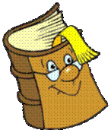
Эрудит-круиз
Внеурочное развивающее мероприятие для 4-8 классов
Часть 2
Буква «Б»
Учитель информатики Е.В.Акчурина
Библиотекарь Е.Ю.Холопова
МОУ «СОШ № 53» г. Саратова
Notes:
В процессе игры детям последовательно задаются вопросы, объединённые в группы, общим для которых является то, что ответы на них начинаются на одну букву алфавита.

Slide 2
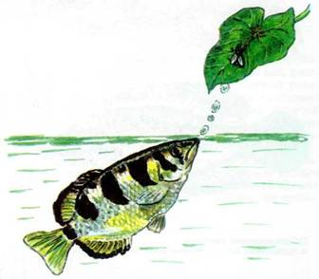
Вопрос 1
Какая из рыб плюётся водой?
Ответ: Брызгун

Slide 3
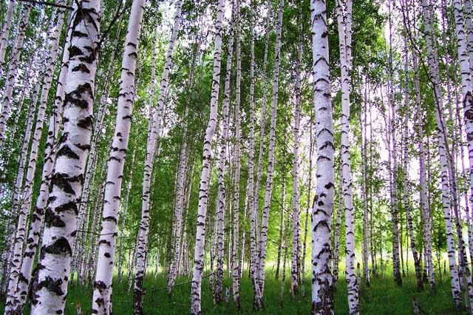
Вопрос 2
Назовите дерево-пионер, которое заселяется на любой свободный клочок земли.
Ответ: Берёза

Slide 4
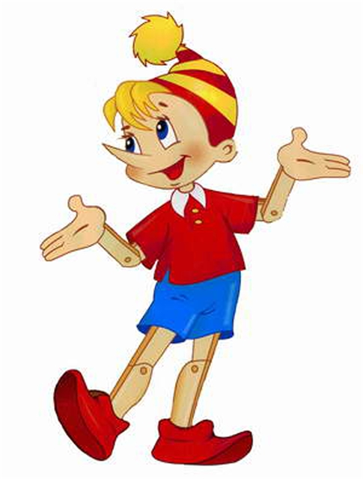
Вопрос 3
Кто из героев сказки проучил директора кукольного театра?
Ответ: Буратино

Slide 5
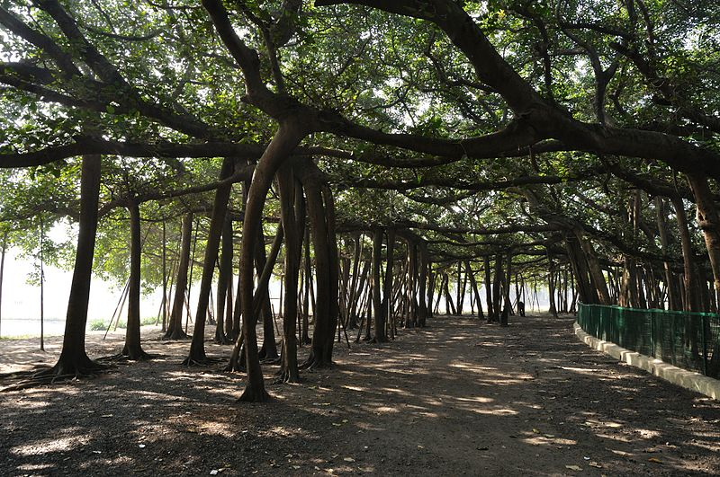
Вопрос 4
Самое раскидистое дерево в мире называют дерево-роща, а какое у него научное название?
Ответ: Баньян

Slide 6
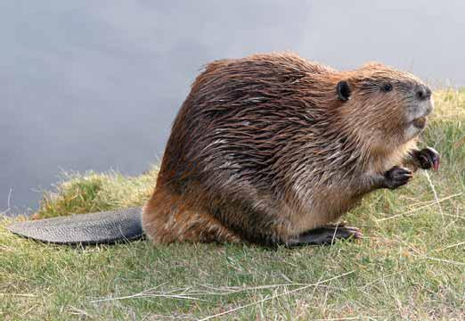
Вопрос 5
Кого называют королём грызунов?
Ответ: Бобра

Slide 7
Вопрос 6
Какой гриб в средней полосе самый ядовитый?
Ответ: Бледная поганка

Slide 8
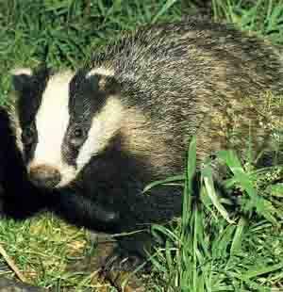
Вопрос 7
Кто из зверей в наших лесах спит зимой?
Ответ: Барсук

Slide 9
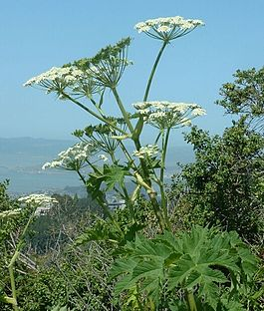
Вопрос 8
Это растение, произрастающее в средней полосе, содержит яд во всех своих частях. Его сок, попадая на кожу, вызывает ожоги.
Ответ: Борщевик

Slide 10
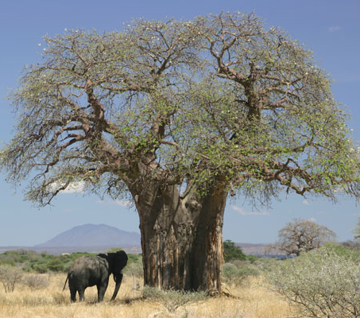
Вопрос 9
Диаметр этого дерева примерно 10 м. Дерево кормит, поит, одевает. Из плодов готовят напиток, листья едят как овощи, из коры делают волокно для сетей, мешков, а также бумагу, одежду.
Ответ: Баобаб

Slide 11
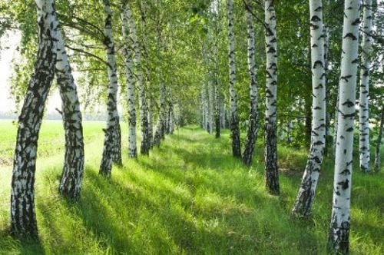
Вопрос 10
У какого дерева даже в самый жаркий день кора остаётся прохладной?
Ответ: Берёза

Slide 12
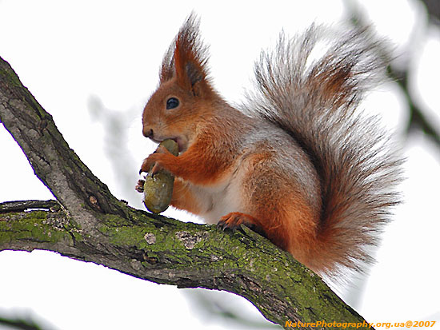
Вопрос 11
Маленький рост, длинный хвост, серенькая шубка, остренькие зубки.
Ответ: Белка

Slide 13
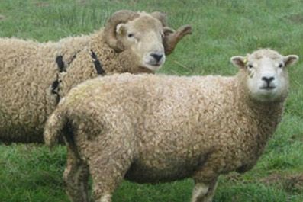
Вопрос 12
Кто не прядёт, не ткёт, а людей одевает?
Ответ: Баран

Slide 14
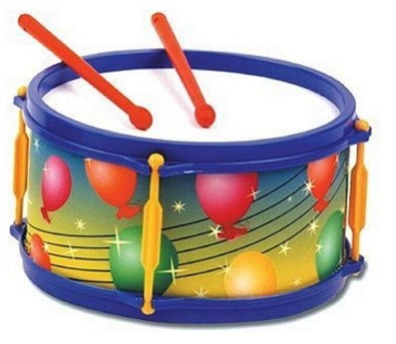
Вопрос 13
Сверху кожа, снизу тоже, а в середине пусто.
Ответ: Барабан

Slide 15
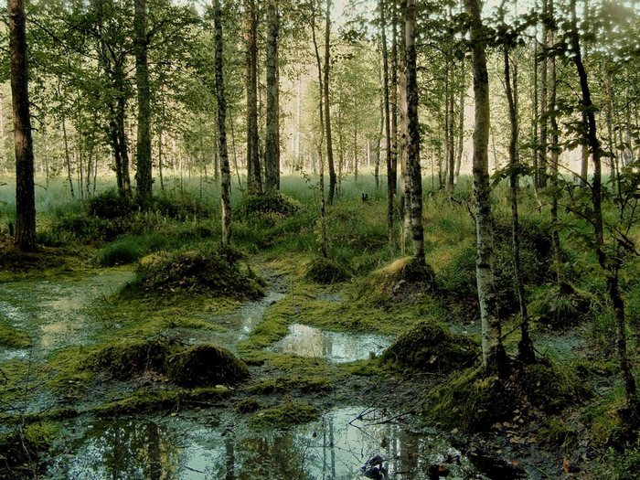
Вопрос 14
Не вода, не суша, на лодке не проплывёшь и ногами не пройдёшь.
Ответ: Болото

Slide 16
Вопрос 15
Своей яркой окраской жучок предупреждает: «Не тронь меня, я несъедобный», - и птицы его не трогают. Что это за жучок?
Ответ: Божья коровка

Slide 17
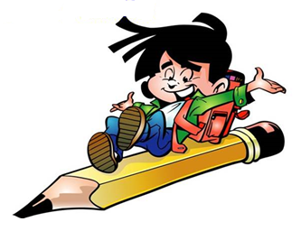
Спасибо за внимание!
Notes:
Журнал «Воспитание школьников» № 5/2006, стр. 70, Данилова М.

